Slide 1
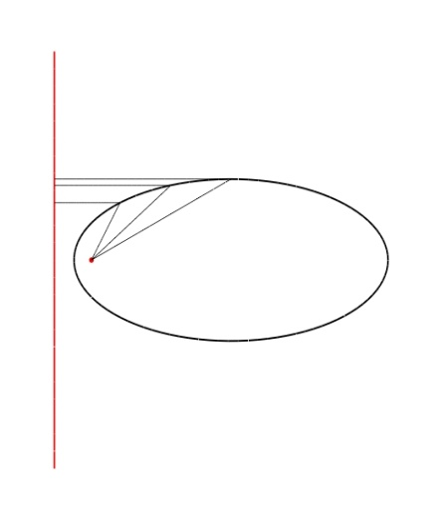
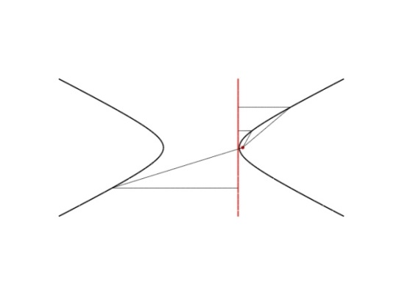
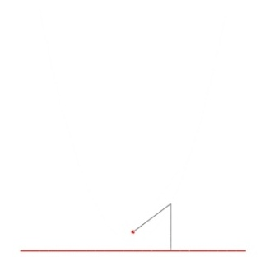
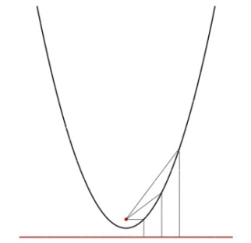
Le Coniche dalle origini ai giorni nostri
Prof. Roberto Capone

Slide 2
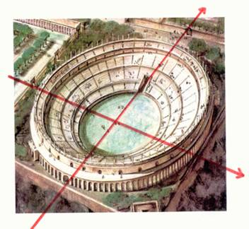
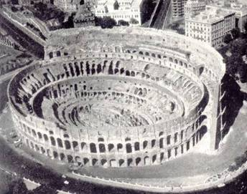
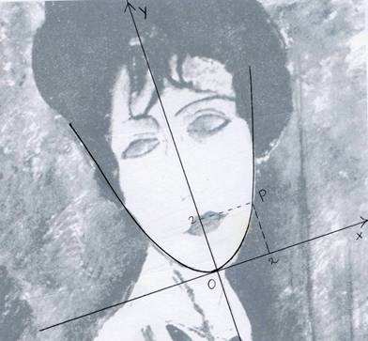
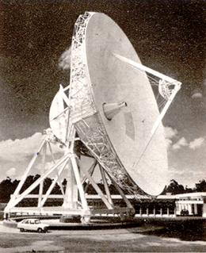
Generalità
Menecmo, Archita da Taranto, Aristeo il vecchio,Euclide sono i primi grandi precursori degli studi sulle coniche.
Le coniche furono scoperte nel tentativo di risolvere i tre famosi problemi:
Trisezione dell’angolo
Duplicazione del cubo
Quadratura del cerchio

Slide 3
Menecmo
Quando un triangolo rettangolo ruota intorno ad un cateto fissato fino a ritornare alla sua posizione iniziale, la figura così racchiusa è un CONO
Oxitome
Ortotome
Amblitome
Triangolo rettangolo isoscele | Cono retto
Rotazione intorno al cateto minore | Cono ottusangolo
Rotazione intorno al cateto maggiore | Cono acutangolo

Slide 4
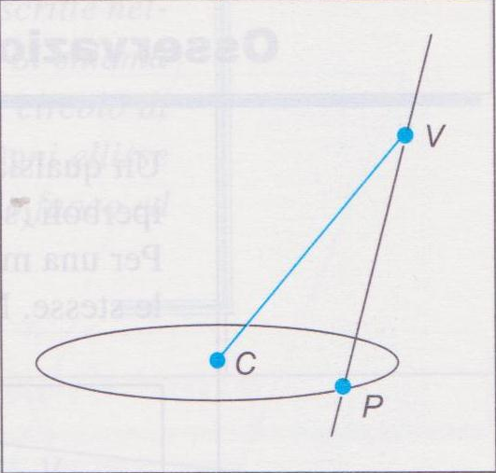
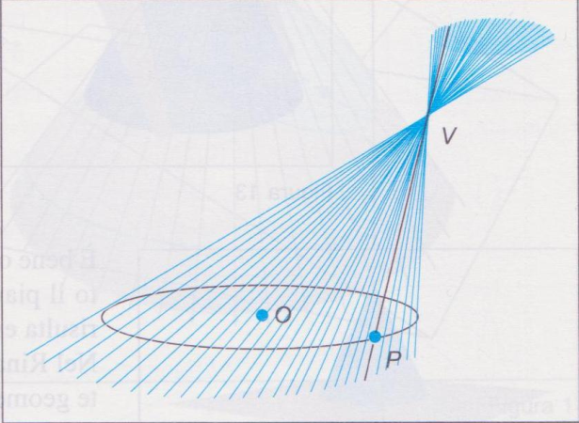
Costruiamo il cono
Se da un certo punto V si traccia alla circonferenza di un cerchio non situato nello stesso piano del punto una retta prolungata da una parte e dall’altra e se, restando fisso il punto, la retta riprende la posizione da cui ha iniziato a muoversi, io chiamo superficie conica quella che, descritta dalla retta, è composta di due superfici opposte nel vertice, dove ciascuna cresce verso l’infinito
Apollonio fu il primo a studiare in modo organico le coniche.
Un cono a due falde si costruisce facendo ruotare una retta intorno a un asse così come si vede in figura

Slide 5
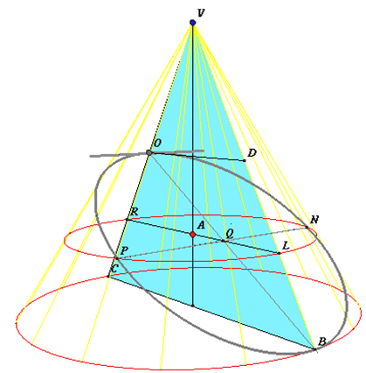
Intersechiamo il cono con un piano
parabola
Iperbole
Ellisse

Slide 6
Sezioni Coniche
Ellisse

Slide 7
Sezioni Coniche
Parabola

Slide 8
Sezioni Coniche
Iperbole

Slide 9
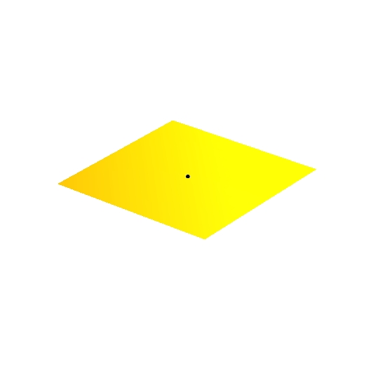
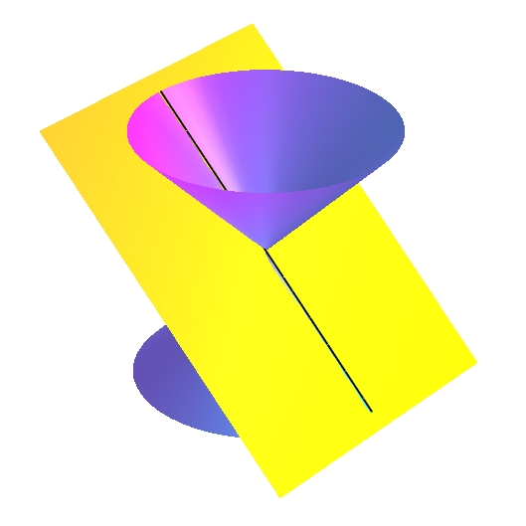
Sezioni Coniche
Coniche degeneri

Slide 10
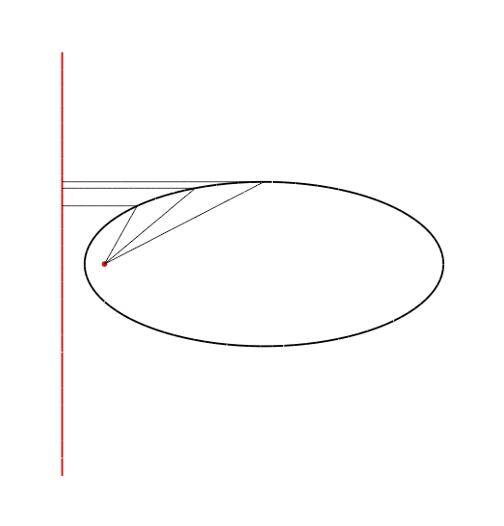
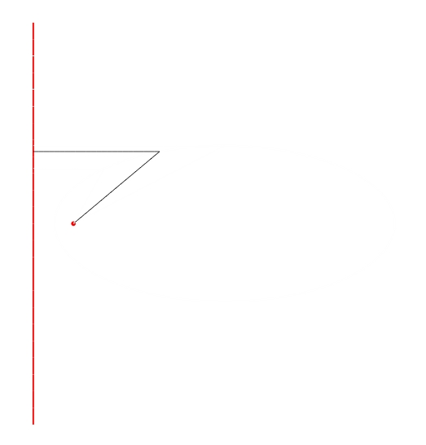
Coniche come Luoghi di Punti
Ellisse
È il luogo dei punti P del piano tali che la distanza di P da un punto fissato F (fuoco) è in rapporto costante e < 1 con la distanza di P da una retta fissata r (direttrice). Tale rapporto e è l’eccentricità.
r
F
P

Slide 11
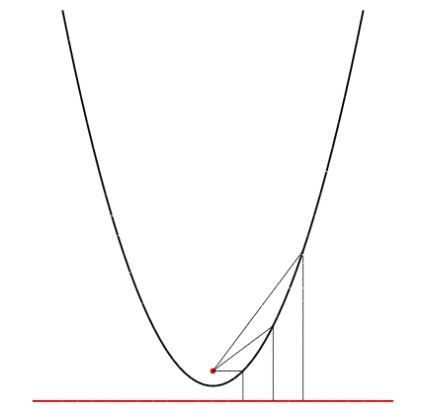
Coniche come Luoghi di Punti
Parabola
È il luogo dei punti P del piano tali che la distanza di P da un punto fissato F (fuoco) è in rapporto costante e = 1 con la distanza di P da una retta fissata r (direttrice).
P
r
F

Slide 12
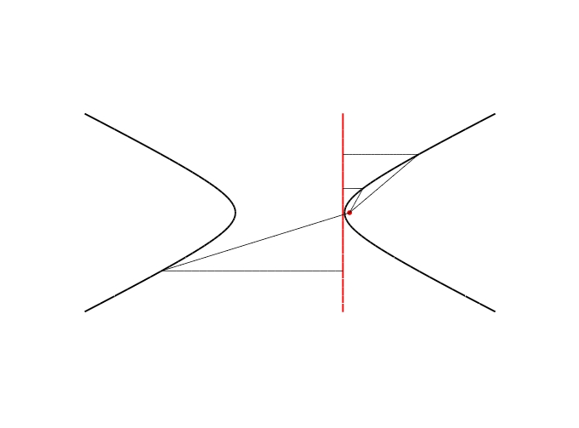
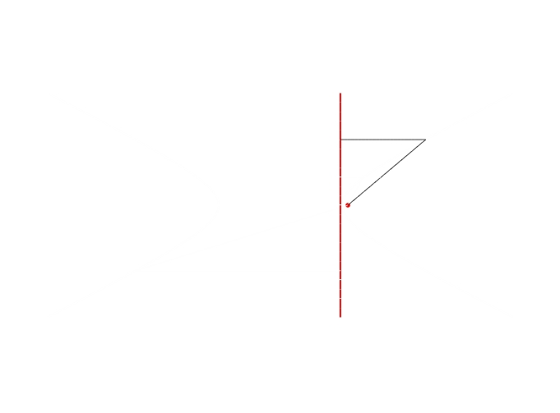
Coniche come Luoghi di Punti
Iperbole
È il luogo dei punti P del piano tali che la distanza di P da un punto fissato F (fuoco) è in rapporto costante e > 1 con la distanza di P da una retta fissata r (direttrice). Tale rapporto e è l’eccentricità.
r
P
F

Slide 13
Coordinate Cartesiane
Un punto nel piano può essere individuato mediante una coppia di numeri: le “distanze” da due rette ortogonali (in una fissata unità di misura).
(x,y)
1
Punti del Piano |  | Coppie di Numeri (x,y)
Figure nel Piano |  | Relazioni tra Numeri
Geometria |  | Algebra

Slide 14
Coniche e Algebra
Teorema.
Una conica nel piano cartesiano consiste dei punti le cui coordinate (x,y) risolvono un’opportuna equazione di secondo grado:
Ax² + 2Bxy + Cy² + 2Dx + 2Ey + F = 0.
Viceversa, “quasi sempre”, le soluzioni (x,y) di un’equazione di secondo grado in due incognite sono le coordinate dei punti di una conica.

Slide 15
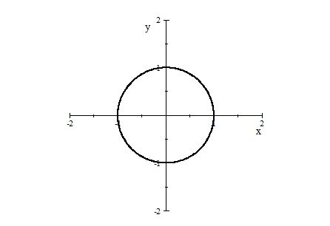
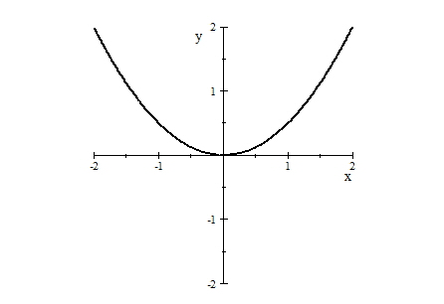
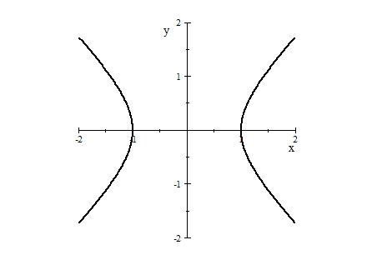
Coniche e Algebra
Esempi notevoli: caso non degenere
x² + y² − 1 = 0
x² − 2y = 0
x² − y² − 1 = 0

Slide 16
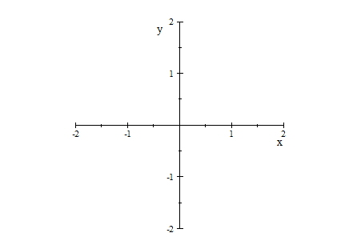
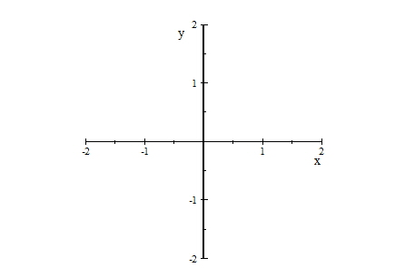
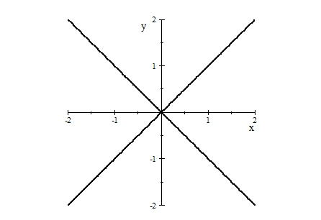
Coniche e Algebra
Esempi notevoli: caso degenere
x² + y² = 0
x² = 0
x² − y² = 0

Slide 17
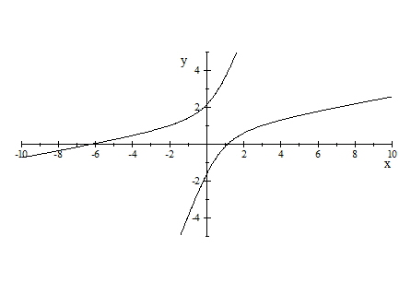
Riconoscere una Conica
Che tipo di conica è quella descritta da
x² − 6xy + 2y² + 5x − y − 7 = 0 ??

Slide 18
Coniche e Matrici
Alla conica
Ax² + 2Bxy + Cy² + 2Dx + 2Ey + F = 0
si associano le matrici
A | B | D
B | C | E
D | E | F
A | B
B | C

Slide 19
Richiami sulle Matrici
Determinante e Traccia 2×2
det aaaaaa = a₁₁a₂₂ − a₁₂a₂₁
.tr aaaaaa = a₁₁ + a₂₂
a₁₁ | a₁₂
a₂₁ | a₂₂
a₁₁ | a₁₂
a₂₁ | a₂₂

Slide 20
Richiami sulle Matrici
Determinante 3×3
detaaaaaaaaaaaaaaa
= a₁₁a₂₂a₃₃
+ a₂₁a₃₂a₁₃
+ a₁₂a₂₃a₃₁
− a₁₃a₂₂a₃₁
− a₂₃a₃₂a₃₁
− a₁₂a₂₁a₁₃
a₁₁ | a₁₂ | a₁₃
a₂₁ | a₂₂ | a₂₃
a₃₁ | a₃₂ | a₃₃

Slide 21
Richiami sulle Matrici
Determinante 3×3: Esempio
detaaaaaaaaaaaaaaa
= 2
+ 0
+ 0
− (−4)
− 0
− 0
= 6
1 | 0 | 1
−1 | 2 | 0
−2 | 0 | 1

Slide 22
Invarianti di un’Equazione…
…di secondo grado in 2 incognite:
Ax² + 2Bxy + Cy² + 2Dx + 2Ey + F = 0
A | B
B | C
A | B
B | C
I₁ = tr
I₂ = det
A | B | D
B | C | E
D | E | F
I₃ = det

Slide 23
Invarianti e Coniche
Teorema:
Le proprietà geometriche della conica
Ax² + 2Bxy + Cy² + 2Dx + 2Ey + F = 0
Sono completamente descritte dai tre invarianti
I₁ I₂ I₃

Slide 24
Identificare la Conica…
… Ax² + 2Bxy + Cy² + 2Dx + 2Ey + F = 0
mediante gli invarianti.
I₂ > 0 e I₁I₃ < 0
I₂ = 0
I₂ < 0
Caso non degenere: I₃ ≠ 0
Ellisse
Parabola
Iperbole

Slide 25
Identificare la Conica…
… Ax² + 2Bxy + Cy² + 2Dx + 2Ey + F = 0
mediante gli invarianti.
I₂ > 0
I₂ = 0
I₂ < 0
Caso degenere: I₃ = 0
1 Punto
2 Rette Parallele
2 Rette Incidenti

Slide 26
Identificare la Conica…
… Ax² + 2Bxy + Cy² + 2Dx + 2Ey + F = 0
mediante gli invarianti.
I₃ ≠ 0, I₂ > 0 e I₁I₃ > 0
Caso eccezionale
Ellisse Immaginaria

Slide 27
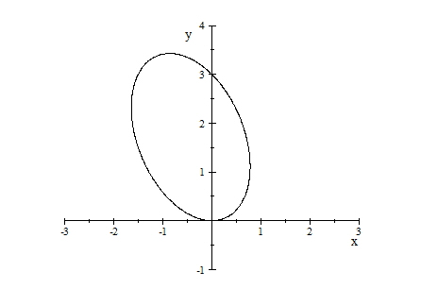
Identifichiamo la Conica…
… 2x² + xy + y² − 3y = 0.
calcoliamo
La matrice dell’equazione è
2 | 1/2 | 0
1/2 | 1 | −3/2
0 | −3/2 | 0
2 | 1/2
1/2 | 1
I₃ = det
= −9/2 ≠ 0
I₁ = tr
= 3 > 0
2 | 1/2
1/2 | 1
I₂ = det
= 7/4 > 0

Slide 28
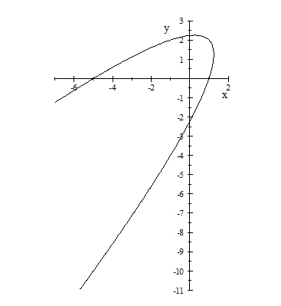
Identifichiamo la Conica…
… x² − 2xy + y² + 4x −5 = 0.
calcoliamo
La matrice dell’equazione è
1 | −1 | 2
−1 | 1 | 0
2 | 0 | −5
I₃ = det
= −4 ≠ 0
1 | −1
−1 | 1
I₂ = det
= 0

Slide 29
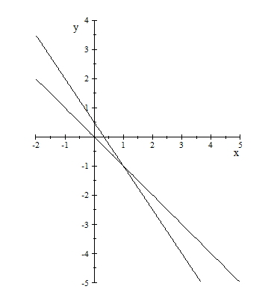
Identifichiamo la Conica…
… 3x² + 5xy + 2y² − x − y = 0.
calcoliamo
La matrice dell’equazione è
3 | 5/2 | −1/2
5/2 | 2 | −1/2
−1/2 | −1/2 | 0
I₃ = det
= 0
3 | 5/2
5/2 | 2
I₂ = det
= −1/4 < 0

Slide 30
Approfondimenti: Forma delle Coniche
Osservazione: data una conica non degenere
Ax² + 2Bxy + Cy² + 2Dx + 2Ey + F = 0
la distanza L del fuoco dalla direttrice e l’eccentricità e determinano completamente la forma della conica.
I parametri geometrici L ed e devono allora potersi esprimere in termini degli invarianti
I₁ I₂ I₃

Slide 31
Approfondimenti: Forma delle Coniche
data una conica non degenere
Ax² + 2Bxy + Cy² + 2Dx + 2Ey + F = 0
L’equazione caratteristica è
e le relative soluzioni

Slide 32
Approfondimenti: Forma delle Coniche
Teorema:
Ellisse, Iperbole
Parabola

Slide 33
Coniche e realtà

Slide 34
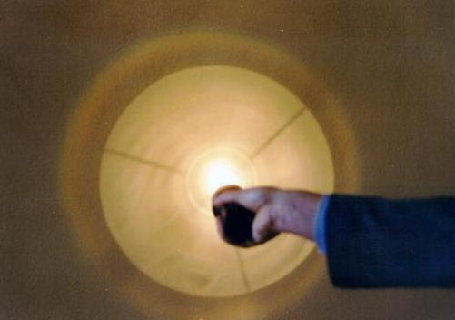
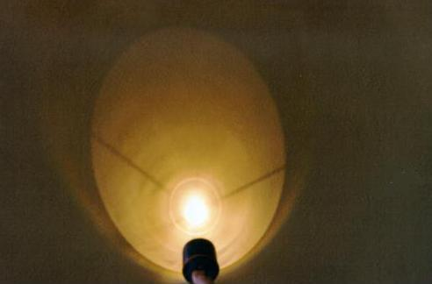
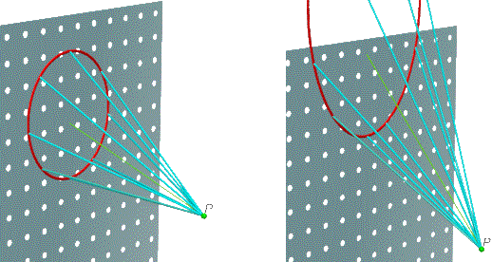
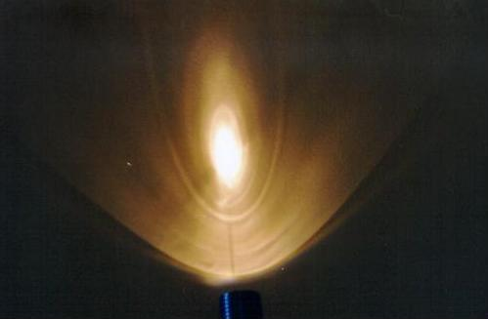
Esercizio
Cosa succede se puntiamo la luce di una torcia contro il muro ?
Che “forma” ha il fascio di luce se punto una torcia con il braccio perpendicolare al muro?
Che “forma” ha il fascio di luce se punto una torcia con il braccio inclinato rispetto al muro?
Risposta: si forma un’ellisse
Risposta: si forma una circonferenza
Risposta: si forma un cono di luce
o un iperbole
Circonferenza
Ellisse
Iperbole
Cono

Slide 35
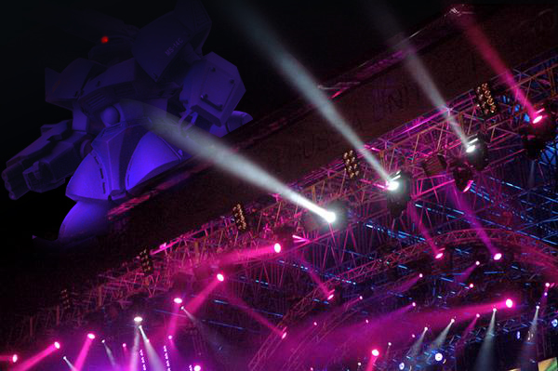
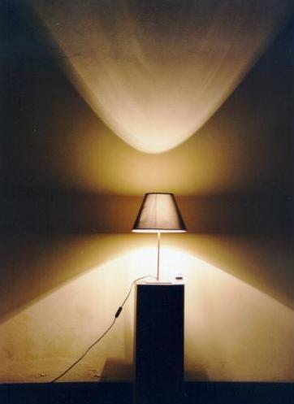
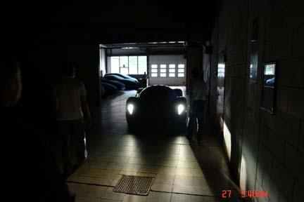
Applicazioni
Le coniche nella realtà “concreta”

Slide 36
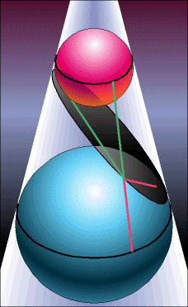
Sfere di Dandelin.
Le coniche viste come ombra di una sfera:
descrizione sintetica di fuochi e direttrici di una conica.
Una sezione conica possiede una o due sfere di Dandelin caratterizzate dalla proprietà:
Una sfera di Dandelin e’ tangente sia al piano che al cono.

Slide 37
Sfere di Dandelin
Ellisse o circonferenza
Parabola
Iperbole
due sfere di Dandelin
una sfera di Dandelin
Proprietà:
“Il punto nel quale una sfera tocca il piano è un fuoco della sezione conica”

